Slide 1


문서번호 | KWP_PO_D07
[태양광 패널의 발전량에 따른 유지보수 플랜 추천 및 관리 연계 플랫폼]
ERD
2024년 9월 22일

Slide 2
[ 승 인 내 역 ]
구분 | 소속/직책 | 성명 | 일자 | 서명
작성자 | ZeroSolar | 김정연 | 2024.09
검토자 | ZeroSolar | 이동연 | 2024.09
승인자
[ 개 정 이 력 ]
No | 버전 | 개정일 | 변경사유 | 작성자 | 승인자
1 | 1.0 | 24.09.22 | 최초 작성 | 김정연 | 이동연
2
3
4
5
6
7

Slide 3
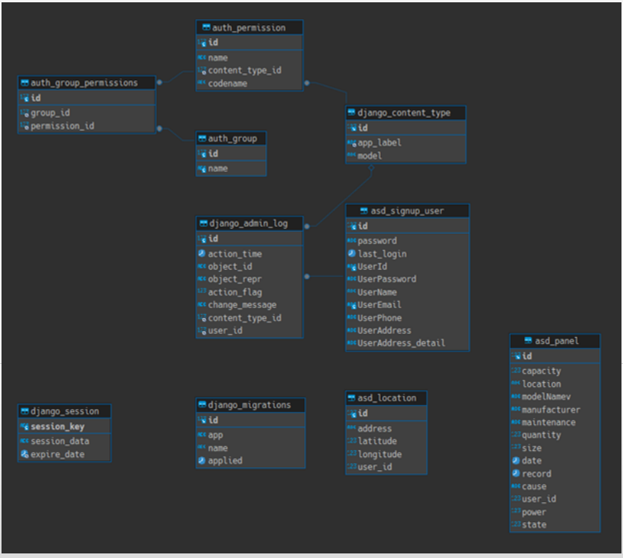
1. 논리 ERD
1. 수질예측
Ⅰ.

Slide 4
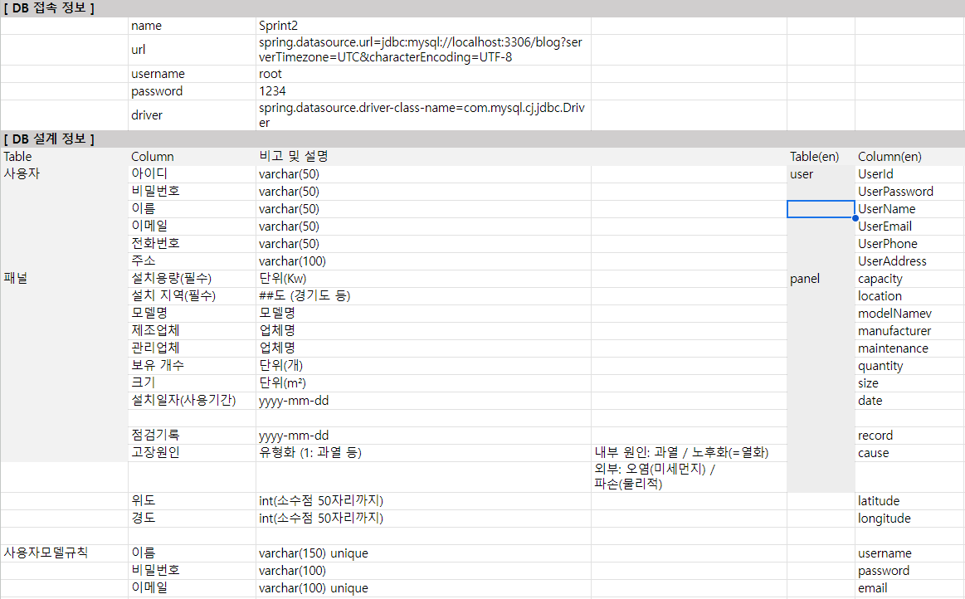
2. 물리 ERD
Ⅰ. 수질 예측 서비스 개요

Slide 5
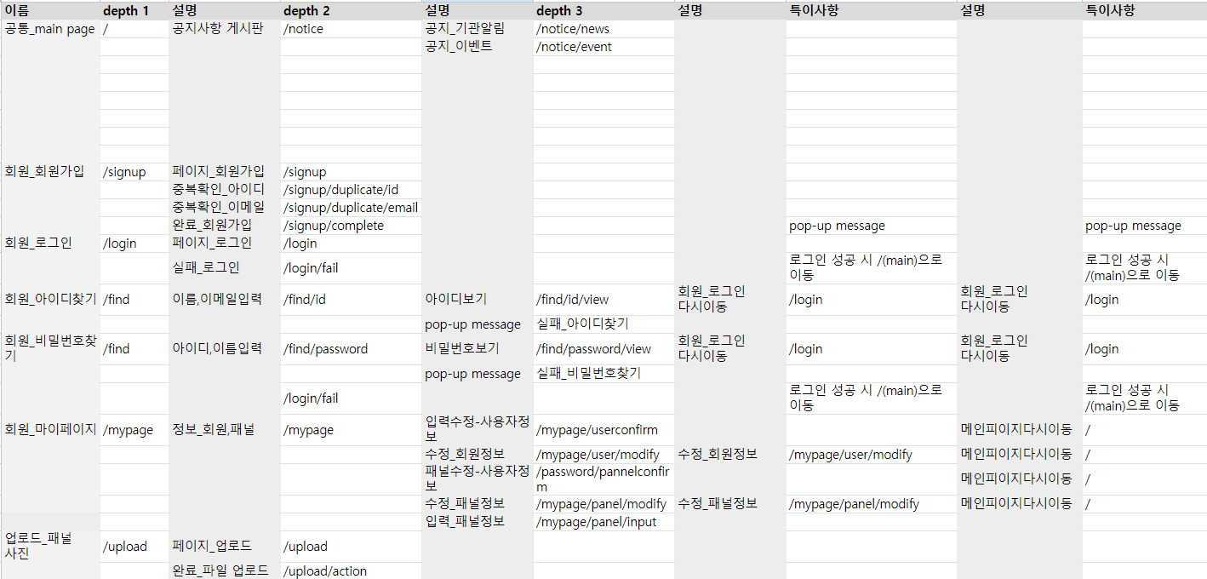
1. 논리 ERD
포탈
Ⅰ. 사용자포탈

